Slide 1

ФИЧИ И ПЛАНЫ

Slide 2


CRM
ctrl+С/ctrl+V
© FOZZY GROUP. 2007-2017

Slide 3
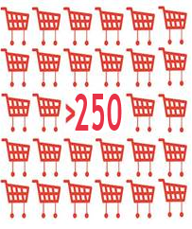
ПРОГРАММА «ВЛАСНИЙ РАХУНОК»
>4.950.000
>12.000.000
45 %
УЧАСТНИКОВ ПРОГРАММЫ/ ДОМОХОЗЯЙСТВ ВОВЛЕЧЕНЫ В ПРОГРАММУ ВР
ОХВАТ АУДИТОРИИ, ВОВЛЕЧЕННОЙ В ПРОГРАММУ
ДОЛЯ ТОВАРООБОРОТА ПРИ ИСПОЛЬЗОВАНИИ КАРТ ПРОГРАММЫ
«ВЛАСНИЙ РАХУНОК»
БОЛЕЕ 250 МАГАЗИНОВ СЕТИ “СІЛЬПО” ПО ВСЕЙ ТЕРРИТОРИИ УКРАИНЫ

Slide 4
ДОЛЯ КАНАЛОВ КОММУНИКАЦИИ
>22.800.000
ПЕРСОНАЛЬНЫХ КОНТАКТОВ С АУДИТОРИЕЙ ПРОГРАММЫ «ВЛАСНИЙ РАХУНОК» В ГОД
>102.210.000
ПЕРСОНАЛЬНЫХ АКЦИЙ ДЛЯ УЧАСТНИКОВ ПРОГРАММЫ «ВЛАСНИЙ РАХУНОК» В ГОД
11
каналов коммуникации

Slide 5

Почему не все решения работают?

Slide 6
Почему «Власний Рахунок»
это совсем не программа лояльности?

Slide 7

Иногда получаются кораблики ☺

Slide 8
ВОЗМОЖНОСТИ ПРОГРАММЫ
МАРКЕТИНГОВЫЕ ЗАДАЧИ
СТИМУЛИРОВАНИЕ ПРОБНОЙ ПОКУПКИ/ ПРОДАЖ / СОЗДАНИЯ ЗАПАСА
ФОРМИРОВАНИЕ ОСОБОГО ОТНОШЕНИЯ
АНАЛИТИЧЕСКИЕ ДАННЫЕ
МЕХАНИКИ
РОЗЫГРЫШИ, ЛОТЕРЕИ
БАЛЛЫ/ СКИДКИ /ТОВАРЫ
НАКОПИТЕЛЬНЫЕ
КАНАЛЫ КОММУНИКАЦИИ
ПОЧТОВЫЕ
ЭЛЕКТРОННЫЕ
ИНСТОР

Slide 9
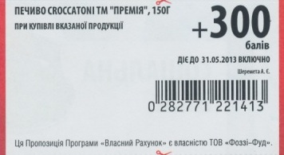
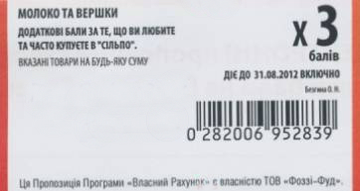
КУПОН В КВАРТАЛЬНОМ СЕРТИФИКАТЕ
Цель акции:
- Увеличение объема продаж
- Повышение лояльности к бренду
Механика:
При покупке x. покупатель получает
300 дополнительных баллов на «Власний Рахунок»
Результат:
Уровень отклика 39,9%
Доля акционного продукта в категории в период промо +3,25%
Продажи акционного продукта в период промо +36%

Slide 10
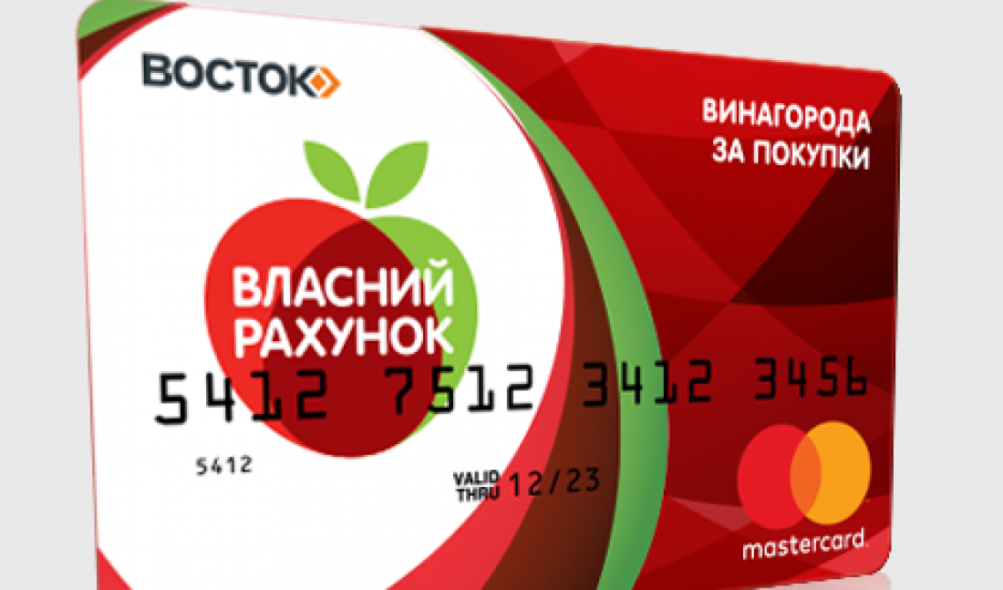
ПЛАТЕЖНАЯ КАРТА
После машинного анализа, затраты на запуск проекта существенно уменьшились
Выявленные особенности помогли поднять % перехода с 18 на порядки

Slide 11

ЭЛЕКТРОННЫЙ ПРИВЕТ!

Slide 12
НЕОЧЕВИДНАЯ СУТЬ
«Скарбничка»
Поддержка гостей
Пополнение полок
Управление остатками
Ароматы
Поощрение нового опыта:
Next Product To By \ Х2 PayPass
Платежная функция и пополнение на кассе
Новый сайт
Новые e-mail

Slide 13
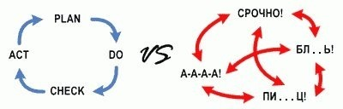
ОЧЕВИДНО
Помогать гостям
Помнить цели
Скорость
Контент
Каналы коммуникации

Slide 14
Андрей Бондарев
Департамент взаимоотношений с покупателями
Fozzy Group
Пишите/звоните:
+38 099 913 6140
a.bondariev@fozzy.ua

